Slide 1
Approve_1조
CRA과정 프로젝트
2025.05.22

Slide 2
목차
조원 소개 및 역할
기능 구현 활동
코딩룰 정의
아키텍쳐 소개
상세 기능 설명
기능 검증 활동
Unit Test
TDD 활용 예시
Mock 활용 예시
리팩토링 활동
클린 코드 전후 비교
소감

Slide 3
조원 소개 및 역할
 | 팀장 | TestShell 담당 |  |  | SSD 담당
이름 | 이수용 | 고아라 | 이동건 | 이용한 | 이서영 | 한상민
담당 업무 | 구조 설계/유지보수 기능 충족 검증 | 체크리스트 관리 기능 충족 검증 | 통합 불량 검증 기능 충족 검증 | 체크리스트 관리 구조 설계 | 체크리스트 관리 기능 충족 검증 | 구조 설계 기능 충족 검증
담당 기능 | TestShell -Main -Help -Write -FullWrite SSD -CommandBuffer 알고리즘 | TestScript -2 시나리오 -3 시나리오 -4 시나리오 TestShell -runner | TestShell -Exit -Read -FullRead -Erase -Flush | TestScript -1 시나리오 TestShell -logger | SSD -FileIO -Write -Erase -Flush | SSD -Main -Read -CommandBuffer
공통 | 코드 리뷰 활동 TC개발 및 체크리스트를 통한 불량 검증 리팩토링

Slide 4
기능 구현 활동

Slide 5
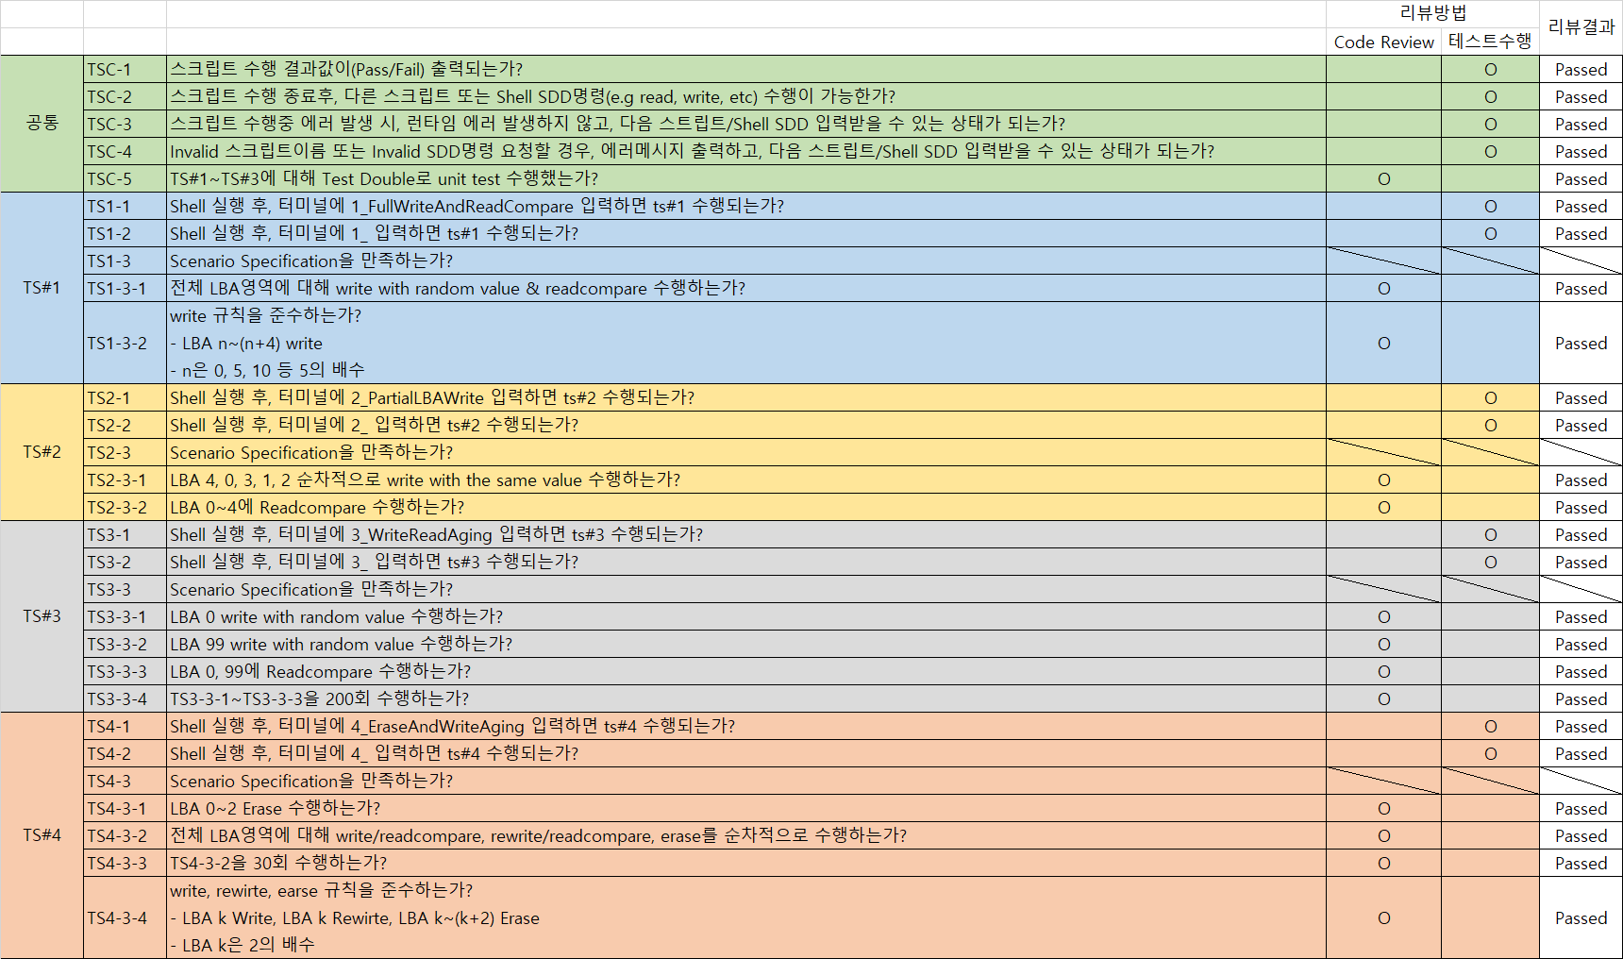
A조 코드 개발 룰
coding rule
c1. commit 제목은 feature/refactor/fix 로 시작한다
c2. 잘된 코드는 칭찬도 같이
c3. 검증 체크리스트 정의해 코드 검증
c4. Test case은 가능한 다양하게 많이
code 형상관리 rule
f1. TestShell, SSD 2개의 repo로 구성한다
f2. 각 repo은 master branch와 feature branch로 구성하며, feature branch은 class or test case별로 생성한다.
f3. feature branch naming은 feature/class명 or feature/테스트명으로 한다
<검증 체크리스트>

Slide 6
적용 Architecture – Layered Architecture
Shell & Script Layer
Layered Architecture Style을 적용하여,
Shell & Script Layer와 SDD Layer의 two layers 구성
각 layer별 별도 repo 생성하여 개발
SDD Layer

Slide 7
TestShell Architecture – MVC + Mediator
Highlight
Shell & Script Layer에 MVC Architecture Style 적용
Controller와 Model간 통신은 Mediator Design Pattern 적용하여 구현
<View>
Terminal Command Line
<Controller>
Run Command
<Model>
Read
SDD
<Model>
Write
<Model>
FullWrite
<Model>
Test Script

Slide 8
TestScript 개선– Method Object
<Controller>
RunCommand
<Model>
Read
<Controller>
RunCommand
<Model>
Read
<Model>
Write
<Model>
Write
<Model>
FullWrite
<Model>
Test Script#1
<Model>
Test Script#2
<Model>
Test Script
<Model>
Test Script#3
<Model>
Test Script#4
Highlight
개선목적: Test script들의 동시 검증 지원(병렬검증)
적용내용: Replace method with method object 기법을 적용하여 (refactoring guru: Replace Method with Method Object)
one class with multiple scenarios method에서 one class with one method per scenario로 구조 변경함.

Slide 9
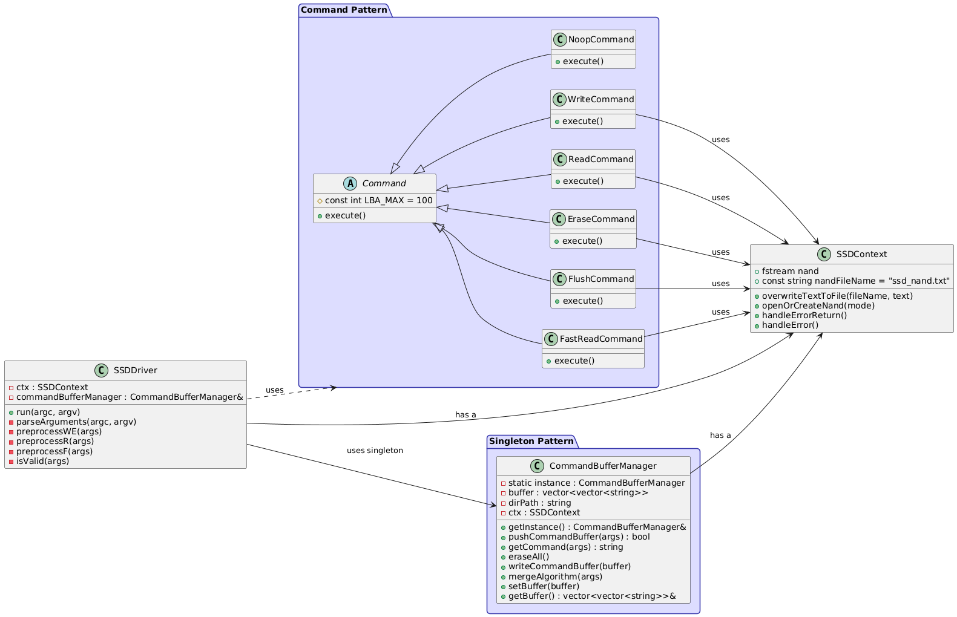
SSD Architecture – Command & Sigleton
Command 패턴을 활용하여
Read/ Write/ Erase/ Flush 구현
Singleton 패턴을 적용하여
CommandBuffer 구현

Slide 10
기능 검증 활동

Slide 11
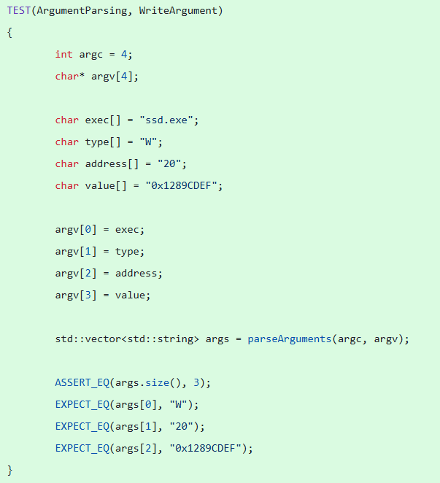

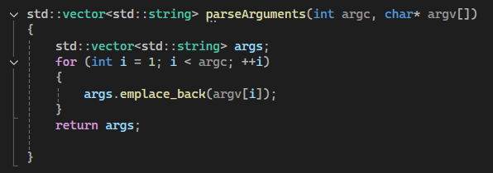
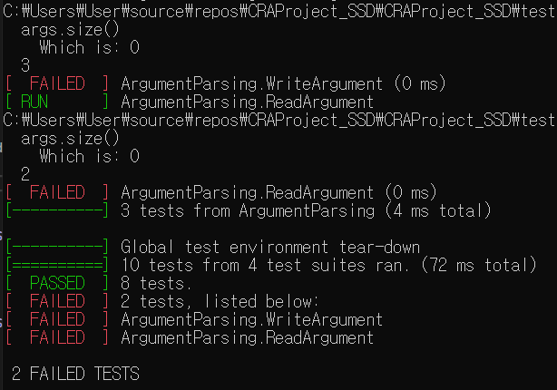
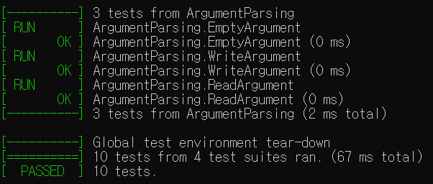
TDD 활용 예시 : 테스트 함수 Unit Test
함수를 개발하기 전에 함수 입출력을 예상하여 테스트 작성

Slide 12
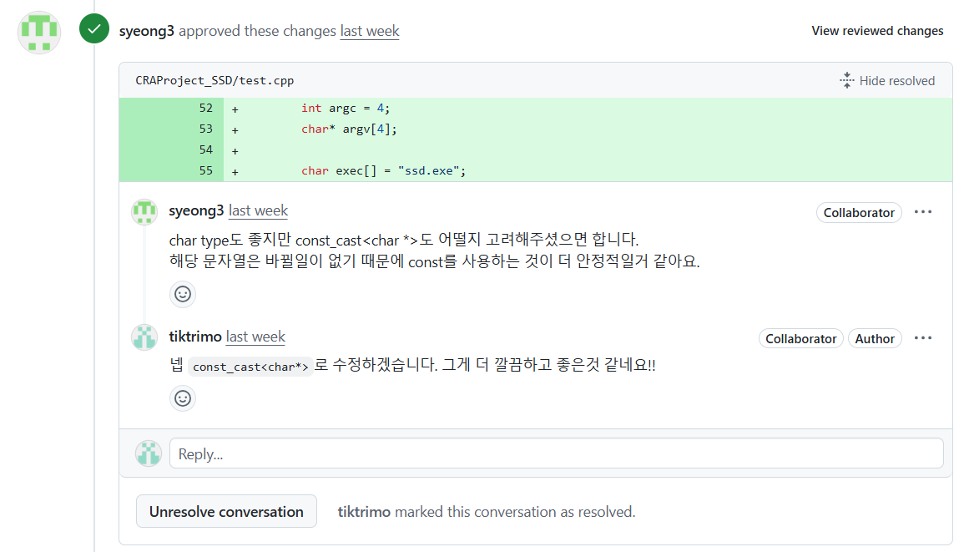
TDD 활용 예시 : 테스트 리뷰를 통해 개선 1
리뷰를 통해 UnitTest가 더 간결하게 작성될 수 있도록 수정

Slide 13
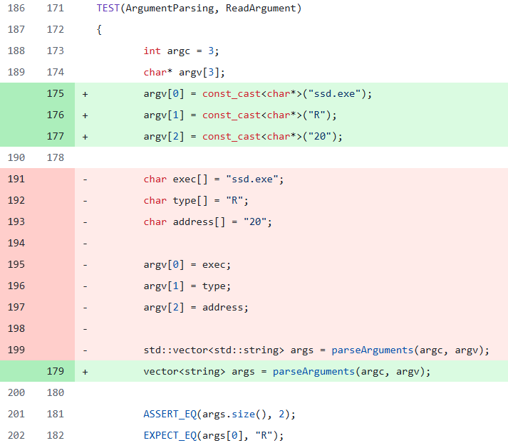
TDD 활용 예시 : 테스트 리뷰를 통해 개선 2
리뷰를 통해 UnitTest가 더 간결하게 작성될 수 있도록 수정

Slide 14
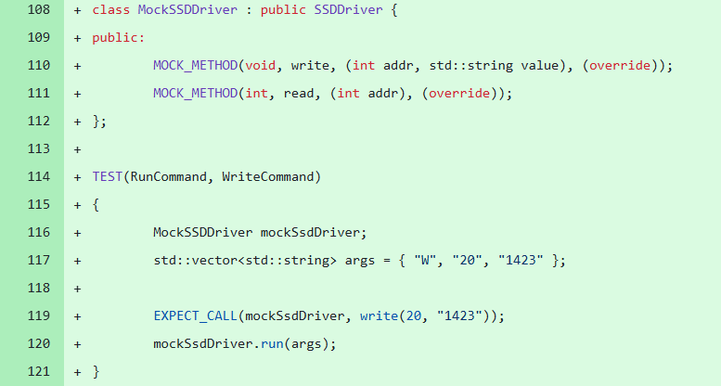
TDD 활용 예시 : 테스트 Mocking
Main함수에서 argc, argv를 통해 인자를 입력했을 때
해당하는 함수를 호출했는지 확인

Slide 15
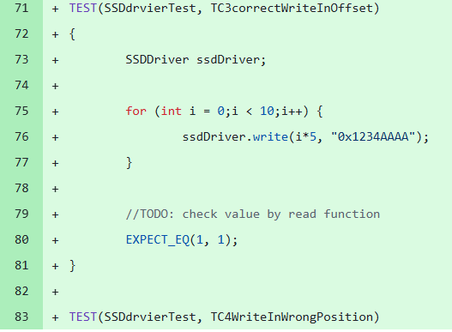
TDD 활용 예시 : 테스트 통합 1
Write만으로 실제 동작이 완료되었는지 확인할 수 없기 때문에 TODO로 Read결과를 확인할 수 있도록 주석 추가

Slide 16
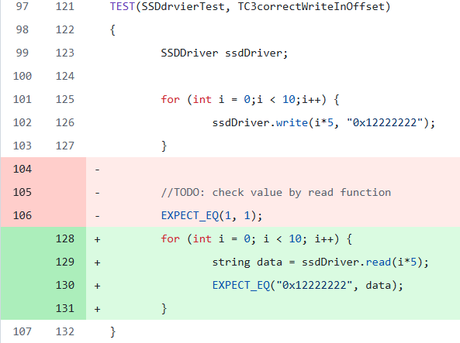
TDD 활용 예시 : 테스트 통합 2
Read구현 시 해당 테스트를 활용해서 Read와 Write기능이 제대로 동작하는지 확인

Slide 17
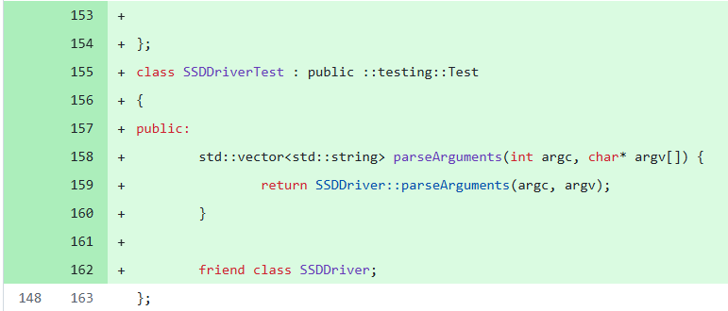
TDD 활용 예시 : 테스트 Fixture활용 1
Class의 private필드에 선언된 함수를 테스트하기 위해서 Fixture와 Friend class를 활용하여 접근 가능하도록 구현

Slide 18
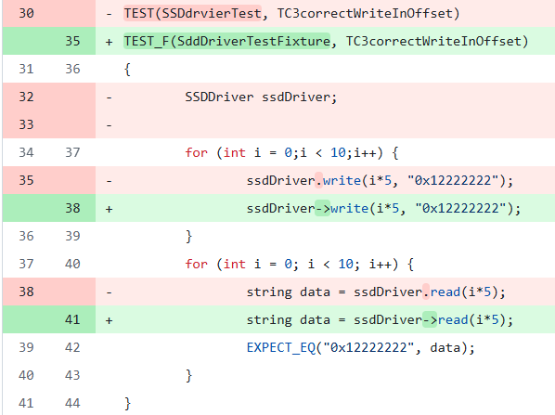
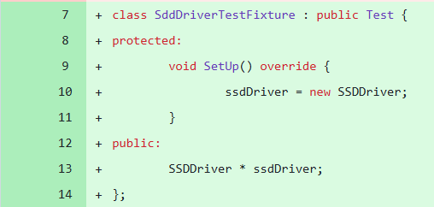
TDD 활용 예시 : 테스트 Fixture활용 2
공통적으로 사용하는 변수(SSDDriver 인스턴스 등)를 Fixture에 선언하여 활용

Slide 19
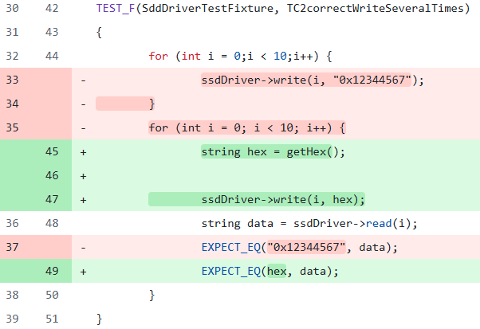
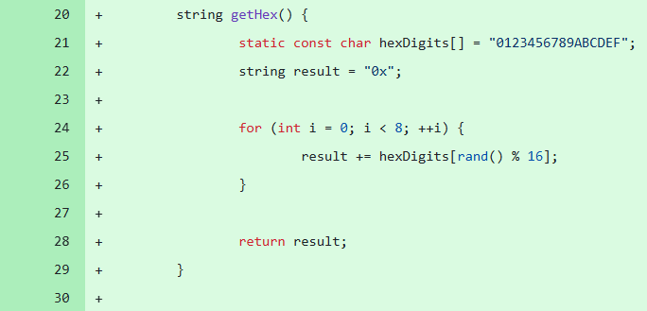
TDD 활용 예시 : 테스트 Fixture활용 3
공통적으로 사용하는 함수(getHex 함수 등)를 Fixture에 선언해서 활용

Slide 20
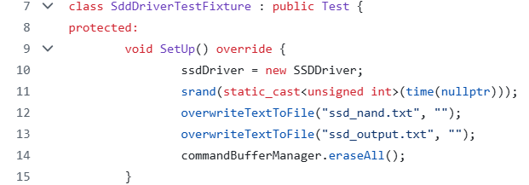
TDD 활용 예시 : 테스트 Fixture활용 4
환경 초기화(txt파일 초기화, buffer폴더 초기화 등)를 위해 Fixture활용

Slide 21
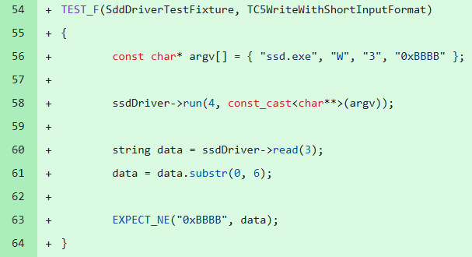
TDD 활용 예시 : 테스트 에러 테스트
정상 동작 이외에 에러 케이스도 확인하도록 테스트 추가

Slide 22
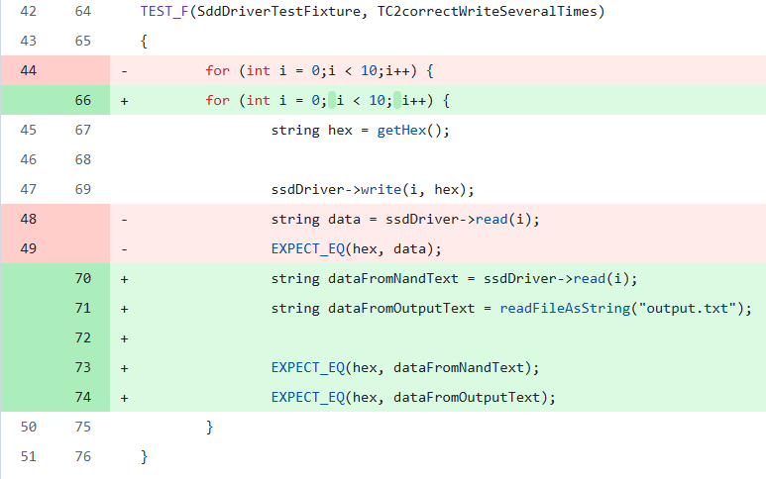
TDD 활용 예시 : 테스트 기능 테스트
함수 하나하나의 UnitTest를 넘어서 기능 하나를 검증할 수 있는 테스트케이스 추가

Slide 23
TDD 활용 예시 : 테스트 지속 업데이트 1
Architecture(Command Pattern, Singleton등 )가 변경되어도 기존의 테스트가 동작하도록 지속하여 업데이트

Slide 24
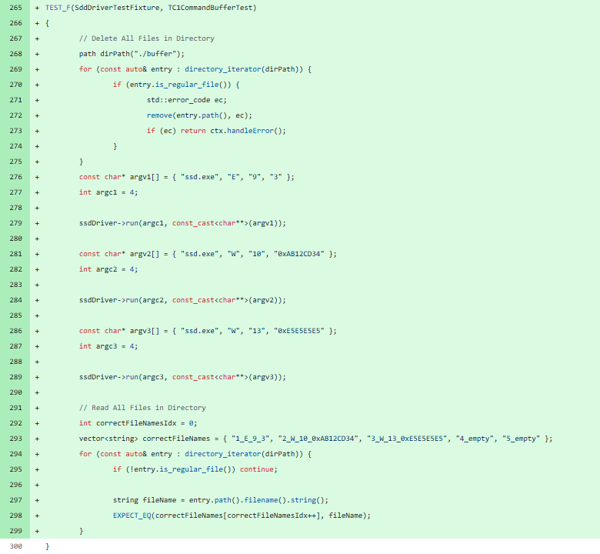
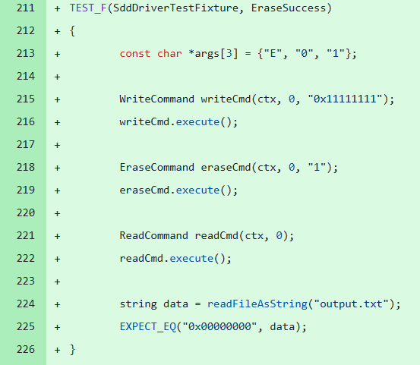
TDD 활용 예시 : 테스트 지속 업데이트 2
Erase및 CommandBuffer등 다른 기능에 대해서도 테스트케이스 지속해서 업데이트

Slide 25
TDD 활용 예시 : 테스트 종합
ssd.exe의 TC : 52개
TC0EmptyRead | 테스트는 ssd_nand.txt의 addr가 비어있을 경우 0x00000000를 읽어오는지 확인한다.
TC1correctWrite | 테스트는 ssd_nand.txt의 addr에 write를 수행하고 read를 통해 값이 정상적으로 저장되었는지 확인한다.
TC2correctWriteSeveralTimes | 테스트는 ssd_nand.txt의 addr에 write를 수행하고 read를 통해 값이 정상적으로 저장되었는지 10번 반복하여 인접한 addr에 대해 확인한다.
TC3correctWriteInOffset | 테스트는 ssd_nand.txt의 addr에 write를 수행하고 read를 통해 값이 정상적으로 저장되었는지 10번 반복하여 동떨어진 addr에 대해 확인한다.
TC4WriteInWrongPosition | 테스트는 ssd_nand.txt의 잘못된 addr에 write를 수행하고 error가 발생하는지 확인한다.
TC5WriteWithShortInputFormat | 테스트는 ssd_nand.txt의 addr에 잘못된 value(길이)에 대해 write를 수행하고 error가 발생하는지 확인한다.
TC5WriteWithNotStart0xFormat | 테스트는 ssd_nand.txt의 addr에 잘못된 value(포맷)에 대해 write를 수행하고 error가 발생하는지 확인한다.
TC5WriteWithNotNumber | 테스트는 ssd_nand.txt의 addr에 잘못된 value(문자)에 대해 write를 수행하고 error가 발생하는지 확인한다.
EmptyArgument | 테스트는 잘못된 명령(비어있는)을 Parsing했을 때 정상적인 값을 반환하는지 확인한다.
WriteArgument | 테스트는 정상적인 명령(길이 3)을 Parsing했을 때 정상적인 값을 반환하는지 확인한다.
ReadArgument | 테스트는 정상적인 명령(길이 4)을 Parsing했을 때 정상적인 값을 반환하는지 확인한다.
EraseSuccess | 테스트는 write명령과 erase명령을 수행하고 ssd_nand.txt에 값이 정상적으로 지워졋는지 확인한다.
EraseFailOutOfRange | 테스트는 write명령과 erase명령(잘못된 주소)을 수행하고 error가 발생하는지 확인한다.
EraseSuccessInManyPages | 테스트는 write명령과 erase명령(잘못된 주소)을 여러 addr에 대하여 수행하고 정상적으로 지워졋는지 확인한다.
TC1CommandBufferTest | 테스트는 erase명령과 write명령을 수행하고 command buffer에 정상적으로 저장되었는지 확인한다.
FastReadExactErase | 테스트는 erase명령과 write명령과 read명령을 수행하고 fast read가 정상적으로 동작했는지 확인한다.
EraseDuplicatedArea | 테스트는 중복된 영역에 대해 erase 명령을 수행할 때 정상적으로 처리되는지 확인한다.
TC1FastReadNotInRange | 테스트는 fast read 명령이 유효하지 않은 범위에서 수행될 경우 error가 발생하는지 확인한다.
TC1FastReadExactWrite | 테스트는 정확히 write된 데이터에 대해 fast read가 올바른 값을 반환하는지 확인한다.
TC1FastReadMultipleExactErase | 테스트는 여러 번의 정확한 erase 이후 fast read가 데이터를 읽을 수 없는지 확인한다.
TC1FastReadMultipleExactWrite | 테스트는 여러 번의 정확한 write 이후 fast read가 데이터를 정확히 읽는지 확인한다.
MergeAlgorithmEraseMerged | 테스트는 여러 erase 명령이 병합되어 하나의 명령으로 처리되는지 확인한다.
MergeAlgorithmWriteMergedToErase | 테스트는 write 명령이 erase 명령과 병합되어 적절히 처리되는지 확인한다.
MergeAlgorithmNoChange | 테스트는 명령 병합 전후로 데이터에 변화가 없는 경우에도 동작이 동일한지 확인한다.
MergeAlgorithmEraseOverwritesMultipleWritesOutOfOrder | 테스트는 순서가 뒤섞인 여러 write 이후 erase가 정상적으로 병합 처리되는지 확인한다.
TC1MergeArlgorithmRange | 테스트는 병합 알고리즘이 특정 범위 내에서 정상적으로 동작하는지 확인한다.
TC2MergeArlgorithmRange | 테스트는 병합 알고리즘이 연속된 주소 범위 내에서 정상적으로 동작하는지 확인한다.
TC3MergeArlgorithmRange | 테스트는 병합 알고리즘이 중복된 명령 내에서 정상적으로 병합되는지 확인한다.
TC4MergeArlgorithmRange | 테스트는 병합 알고리즘이 넓은 주소 범위 내에서 정상적으로 병합되는지 확인한다.

Slide 26
TDD 활용 예시 : 테스트 종합
MergeAlgorithmErasePartiallyOverwritesWrites | 테스트는 erase 명령이 일부 write 데이터를 덮어쓸 경우 병합이 적절히 수행되는지 확인한다.
MergeAlgorithmWriteOverwritesWrite | 테스트는 write 명령이 기존 write 데이터를 덮어쓸 경우 병합이 적절히 수행되는지 확인한다.
MergeAlgorithmWriteToErasedAddress | 테스트는 erase 후 write가 같은 주소에 수행될 경우 병합이 올바르게 이루어지는지 확인한다.
MergeAlgorithmMergePartialOverlappingErase | 테스트는 부분적으로 겹치는 erase 명령들이 병합되어 처리되는지 확인한다.
MergeAlgorithmMergeAdjacentErases | 테스트는 인접한 erase 명령이 하나로 병합되는지 확인한다.
MergeAlgorithmWriteNoOverlap | 테스트는 겹치지 않는 write 명령들이 병합되지 않고 독립적으로 처리되는지 확인한다.
EraseWithInvalidStartBlock | 테스트는 유효하지 않은 시작 블록을 대상으로 erase 명령을 수행할 때 error가 발생하는지 확인한다.
EraseWithStartBlockOutOfRange | 테스트는 시작 블록이 범위를 벗어날 경우 erase 명령이 실패하는지 확인한다.
EraseWithInvalidBlockRange | 테스트는 잘못된 블록 범위를 지정한 erase 명령이 error를 발생시키는지 확인한다.
EraseWithBlockRangeExceedingLimit | 테스트는 지정한 블록 범위가 최대 제한을 초과할 경우 error가 발생하는지 확인한다.
EraseWithNegativeBlockCount | 테스트는 음수 블록 수를 가진 erase 명령이 error를 발생시키는지 확인한다.
EraseAndFlushWithValidInput | 테스트는 유효한 erase와 flush 명령을 수행할 때 정상적으로 처리되는지 확인한다.
ReadWithNegativePageNumber | 테스트는 음수 page 번호를 사용한 read 명령이 error를 발생시키는지 확인한다.
ReadWithPageNumberOutOfRange | 테스트는 범위를 벗어난 page 번호로 read 명령을 수행할 때 error가 발생하는지 확인한다.
WriteWithNegativePageNumber | 테스트는 음수 page 번호를 사용한 write 명령이 error를 발생시키는지 확인한다.
WriteWithPageNumberOutOfRange | 테스트는 범위를 벗어난 page 번호로 write 명령을 수행할 때 error가 발생하는지 확인한다.
WriteWithInvalidHexCharacters | 테스트는 잘못된 16진수 문자를 포함한 write 명령이 error를 발생시키는지 확인한다.
WriteWithNonHexadecimalData | 테스트는 16진수가 아닌 값을 포함한 write 명령이 error를 발생시키는지 확인한다.
WriteWithValidHexButInvalidPattern | 테스트는 16진수 형식은 맞지만 패턴이 잘못된 데이터를 포함한 write 명령이 error를 발생시키는지 확인한다.
WrongCommandExecution | 테스트는 잘못된 명령어가 입력되었을 때 error가 발생하는지 확인한다.
MultipleWriteFlushTest | 테스트는 여러 write 명령 후 flush 명령을 수행하여 데이터가 정상적으로 반영되는지 확인한다.
SingleWriteEraseFlushTest | 테스트는 write → erase → flush 순으로 명령을 수행할 때 데이터가 정상적으로 처리되는지 확인한다.
ForceToFlush | 테스트는 강제 flush 명령이 수행되었을 때 command buffer의 모든 명령이 반영되는지 확인한다.

Slide 27
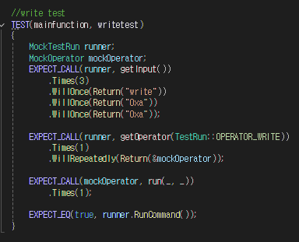
Mock 활용 예시
각자 개발하는 기능의 독립적인 검증을 위해 Mock 사용
미개발 기능을 Mock으로 선언하여 개발 중인 기능을 검증
Erase
-run(arg1,arg2)
TestRun
-runCommand()
Write
-run(arg1,arg2)
TestSenario
-run(arg1,arg2)
미개발된 기능들을 Mock으로 대체
runCommand가 원하는 기능을
제대로 호출하는 지 확인

Slide 28
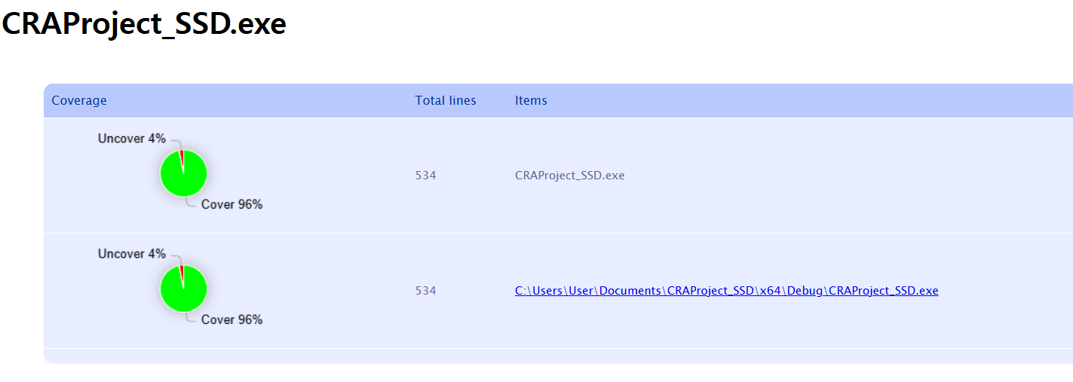
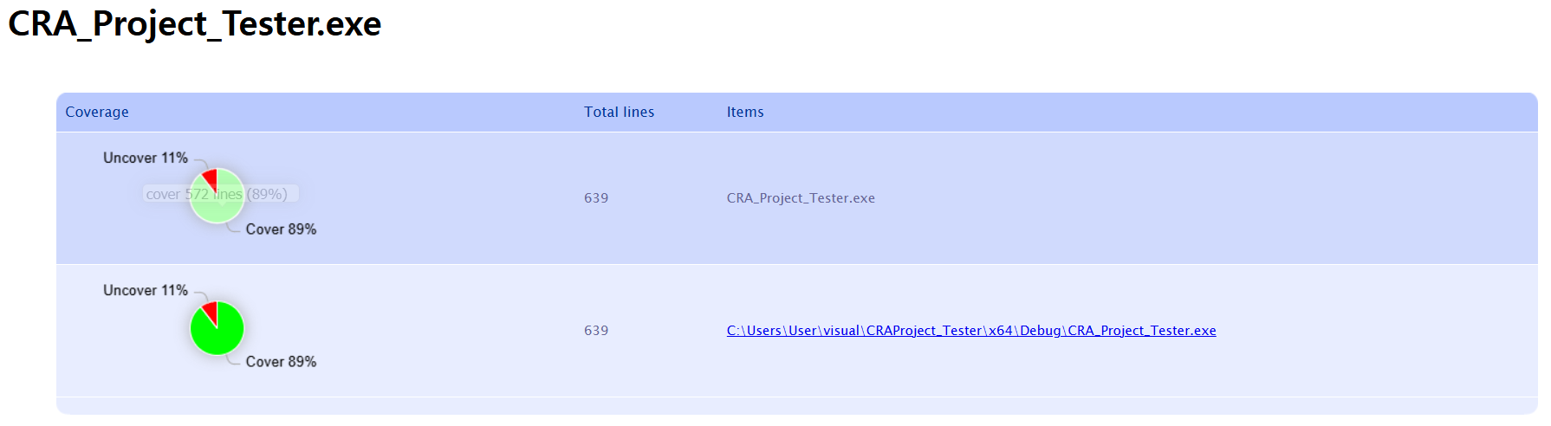
TC Coverage

Slide 29
리팩토링 활동

Slide 30
리팩토링 in SSD driver
define 문을 사용하여 자주 사용하는 상수를 미리 정의 → 코딩 시 발생하는 휴먼 에러 최소화
ReadCompare하는 구문들을 별도의 함수로 정의(extract method) → code 가독성 증가
Command 클래스를 통해 명령어에 대한 동작을 구분(design pattern : command-pattern) → code의 유지 보수성과 확장성 증가
CommandBuffer와 관련된 함수를 하나의 class로 이동(extract class) → code의 가독성 증가
CommandBuffer를 singleton class로 선언하여 사용 → 유지보수성과 확장성 증가

Slide 31
리팩토링 in Test Shell
ReadCompare하는 구문들을 별도의 함수로 정의(extract method) → code 가독성 증가
Enum 사용으로 상수 대체 → code 가독성 증가
기능 함수를 Util.h로 분리 → module간의 기능적 독립성 보장
TEST 명령어 입력 코드를 추출하여 class 생성하여 사용 → SRP(Single Responsibility Principle) 보장하고 변경을 지역화 시킴
Shell의 유효성 체크하는 기능을 클래스로 추출
→ 중복기능 제거
Shell 동작에서 중복되는 코드를 함수 상속, 클래스 추출 등으로 구현
→ 중복기능 제거 및 휴먼 에러 최소화

Slide 32
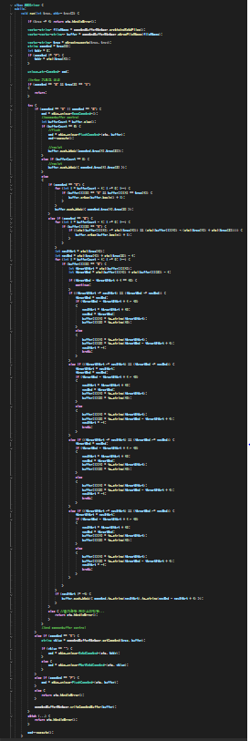
클린 코드 예시 - SSD
중복된 기능의 나열
If문 내부의 너무 많은 코드로 인한 가독성 문제
SSDDriver.cpp에 다양한 클래스 혼재
SSDDriver가 다양한 기능을 수행

Slide 33
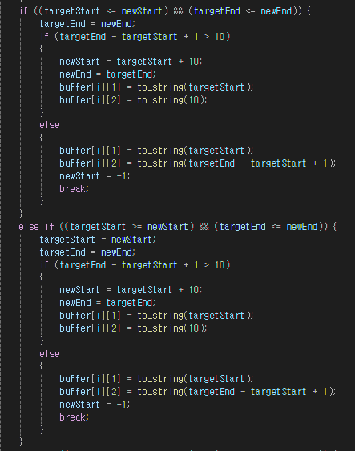
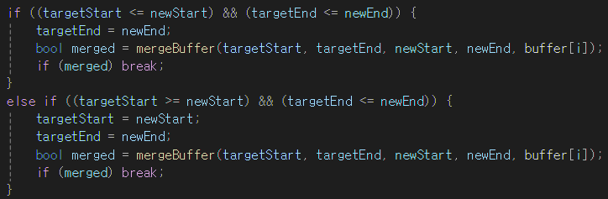
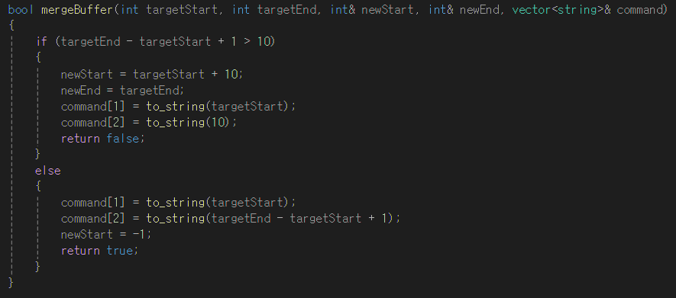
리팩토링을 통한 클린 코드
중복된 기능의 나열 : 함수로 추출 후, 통합

Slide 34
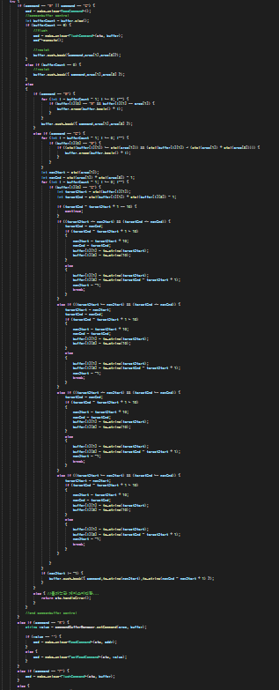
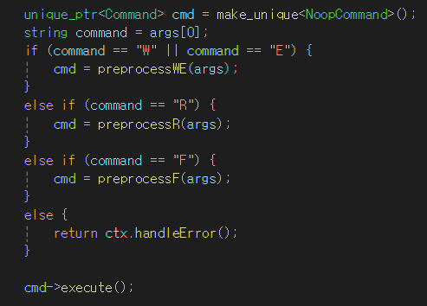
리팩토링을 통한 클린 코드
2. If문 내부의 너무 많은 코드로 인한 가독성 문제 : 함수로 추출

Slide 35
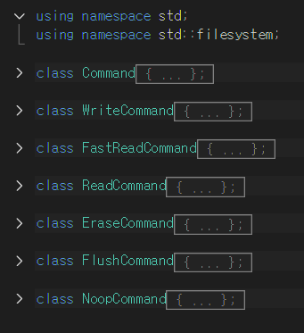
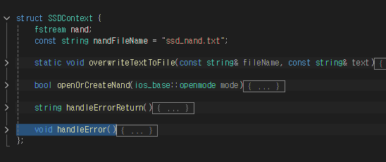
리팩토링을 통한 클린 코드
3. SSDDriver.cpp에 다양한 클래스 혼재 : 목적별로 파일 분리
CommandBuffer/ Command/ SSDContext로 분리

Slide 36
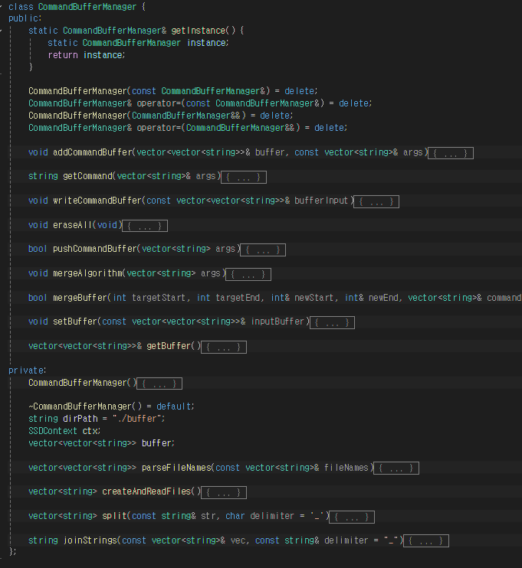
리팩토링을 통한 클린 코드
4. SSDDriver가 다양한 기능을 수행 :
-CommandBuffer기능을 Singleton으로 분리
-Buffer는 CommandBufferManager에서 관리

Slide 37
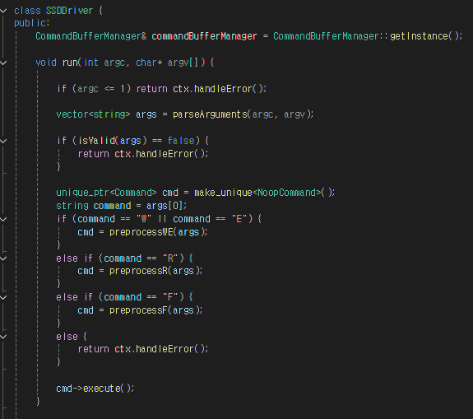
리팩토링을 통한 클린 코드
최종

Slide 38
마치며
Design Pattern을 활용한 개발 협업 효율 상승
Test Double을 이용한 개발 독립성 상승
TDD를 통한 코드 안정성 강화
Refactoring과정을 통한 코드 가독성 및 유지보수성

Slide 39
Thank you

Slide 40
Appendix
Git주소
TestShell : suyong-leee/CRAProject_Tester
SSD : suyong-leee/CRAProject_SSD: CRA프로젝트 ssd용

